Slide 1
NVE infomøte
Bruk av PU-skum rundt GRP-rør i rørgater
Sikkerhetsmessig vurdering og dokumentasjon
04.03.2026

Slide 2
Agenda
Formål og avgrensning
Systembeskrivelse og lastmekanismer
Kunnskapsgrunnlag og verifikasjonskjede
Dimensjonering og redundans i bend
Langtidsegenskaper og feltdata
Miljømessig og kjemisk stabilitet
Prosesskontroll og kvalitetssikring
Teknisk vedlegg (beregningsdetaljer og NTNU-arbeid)

Slide 3
Hvem er vi?
Svein Halveg – Hywer – Entreprenør
Guy Harris – Oppfinner & CTO – HydroFoamer B.V.
Mattias Kullberg – Fagansvarlig Hydrofoamer B.V.
    (også Utbyggingsdirektør Clemens Kraft)
Frank Fagermo – Operasjonsleder - Odel Energy

Slide 4
Historikk og utvikling
Metoden ble utviklet i 2014 i tilknytning til norsk vannkraftutbygging, med formål å forbedre installasjon av rørgater under krevende lastforhold. Løsningen ble patentert samme år.
I 2016 ble metoden anvendt i et fullskala prosjekt for Statkraft ved Adamselv i Finnmark.
Prosjektet dokumenterte at PU-skum kan erstatte tradisjonelle omfyllingsmasser og forankringsblokker innenfor gjeldende strukturelle og miljømessige rammer.
Bruken ble fulgt av akademisk arbeid ved NTNU, hvor geoteknisk ytelse og forankring av bend ble undersøkt gjennom laboratorietester og feltmålinger.
HydroFoamer B.V. ble etablert for å videreutvikle og standardisere metoden, herunder utvikling av robotisert og prosesskontrollert utførelse.

Slide 5

Bruk av PU-skum rundt GRP-rør - sikkerhetsmessig vurdering
Formål: Dokumentere strukturell sikkerhet
Fokus: Langtidsegenskaper, forankring av bend, verifikasjon
Status: 9 år i drift – ingen registrerte strukturelle avvik
System Beskrivelse
GRP-rør
PU-skum som omfyllingsmateriale
Lastoverføring via:
    Adhesjon rør/skum
    Skjær i skum
    Friksjon mot omkringliggende masser

Slide 6
Kunnskapsgrunnlag og verifikasjonskjede
ETABLERT INGENIØRFAG → PROSJEKTSPESIFIKK DOKUMENTASJON → DOKUMENTERT DRIFT
Teori
Jordmekanikk
Elastisitet
Friksjon
Beregning
O-modell
FEA
Frilegemsanalyse
Laboratorium
11 bendtester
Heftkapasitet
Fryse/tine
Felt
Adamselv
0,2 mm forflytning
Vannkum
Langtid
Sensorer
Datainnsamling
Modellkalibrering
Sikkerhetsgrunnlaget er utviklet gjennom en sammenhengende og etterprøvbar kjede av teori, modellering, testing og dokumentert drift.

Slide 7
Hva erstattes – hva erstattes ikke
Skum erstatter graderte masser i rørsone
Geoteknisk hovedsystem (jord, fjell, terreng) er uendret
Global stabilitet beregnes som tradisjonell grøft

Slide 8
Vurdering av sviktmekanismer
Scenario | Konsekvens/Tiltak | Sikkerhetsmekanisme
Redusert adhesjon | Økt lokal glidning | Friksjon + passivt jordtryk
Skumsprekker | Lokalt stivhetstap | Global massebidrag opprettholdes
Fryse/tine | Testet i lab | Ingen kritisk reduksjon
Vannintrenging | Lukket cellstruktur | Begrenset opptak
Dimensjoneringen baseres på uavhengige og redundante mekanismer

Slide 9
Langtidserfaring – Adamselv (Statkraft)
Instrumentert bend
Installert 2016
0,2 mm aksial bevegelse (rør/muffe) ved maksimal last
To målinger med > 12 måneders intervall (2016 / 18)
Ingen progresjon

Slide 10
NTNU – Dokumentasjon
Laboratorieforsøk indikerer grenseflatekapasitet jord–PU i størrelsesorden 2–3× jord–GRP ved begynnende glidning
Laboratorietester viser at ~2/3 av maksimal trykkstyrke mobiliseres ved ca. 2 % tøyning
Resultatene indikerer stiv og gradvis lastrespons uten sprø bruddmekanisme
Totalt 11 laboratorieforsøk på bend
Kapasiteten øker med økt skumtverrsnitt
Heftkapasitet dokumentert i laboratorieforsøk
(≈180 kPa ved 22 °C, 14 døgn herding – benyttet som konservativ referanseverdi)

Slide 11
Forankring av bend
- uavhengige dimensjonerings- og verifikasjonsmetoder
Beregningsmetode
Strekkfaste rør med kraftoverføring via adhesjon, skjær i skum og friksjon mot omkringliggende masser
Klassisk frilegemsanalyse tilsvarende tradisjonell thrust block-dimensjonering (free body diagram)
Passivt jordtrykk
Verifikasjon
FEA-analyse av globale og lokale spenningsforhold i skum og masser
Feltinstrumentering av bend i drift
Pågående utvikling med fullskala tester for å lære mer om oppførsel under ulike laster og geometrier for skumkloss

Slide 12
Kvalitetssikring i feltet
Temperaturkrav for rør
Kontroll av blandingsforhold
Tetthetskontroll (kg/m³)
Herdetid før belastning
Dokumentert prosedyre

Slide 13
Langtidsegenskaper
Kryp og dimensjonerende spenningsnivå
PU-skum er viskoelastisk og viser tidsavhengig deformasjon (kryp)
Kryp er spenningsavhengig og avtar ved lave spenningsnivåer
Dimensjonerende arbeidsspenning i skum er i størrelsesorden ~2 % av dokumentert kapasitet.
Utnyttelsesgrad er på generell basis betydelig lavere enn nivåer hvor vesentlig langtidskryp forventes
Eventuell kryp vil medføre gradvis spenningsredistribusjon, ikke tap av global bæreevne
Materialfaktor velges for å tilfredsstille <2% kryp etter 50-års kontinuerlig belastning
Feltverifikasjon:
Instrumentert bend i drift siden 2016 (Adamselv)
Målt aksial forflytning ved maksimal last: 0,2 mm
Ingen dokumentert progresjon over måleperiode

Slide 14
Miljømessig og kjemisk stabilitet
Materialnivå – ferdigherdet skum
Lukket cellestruktur
Stabil polymer etter full herding
Lav mobilitet av kjemiske komponenter
Utilsiktet utslipp – økosystemtest (pond study)
Simulert utslipp av polymerisk MDI i ferskvannsøkosystem
Belastning 1 og 10 g/L i sediment
Overvåket 112 dager
Ingen påvisbar MDI/MDA i vannfase
Ingen dokumentert bioakkumulering eller varig økosystemeffekt
Feltverifikasjon – Adamselv (Statkraft, 2016)
Etablert oppsamlingskum ved enden av rørtrasé
Kontroll for ureaktert komponent under og etter installasjon
Ingen påvist fri isocyanat eller restkomponent
Ingen dokumentert påvirkning av vannkvalitet
Tredjeparts dokumentasjon (DIBt)
Vurdert iht. Deutsches Institut für Bautechnik prosedyre
Eluatetest iht. DIN EN 12457-2
MDA (hydrolyseprodukt) analysert med LC/MS/MS
Påvist < 0,05 µg/L i eluat (under kvantifiseringsgrense) ￼
Ingen forventet miljøfare etter herding

Slide 15
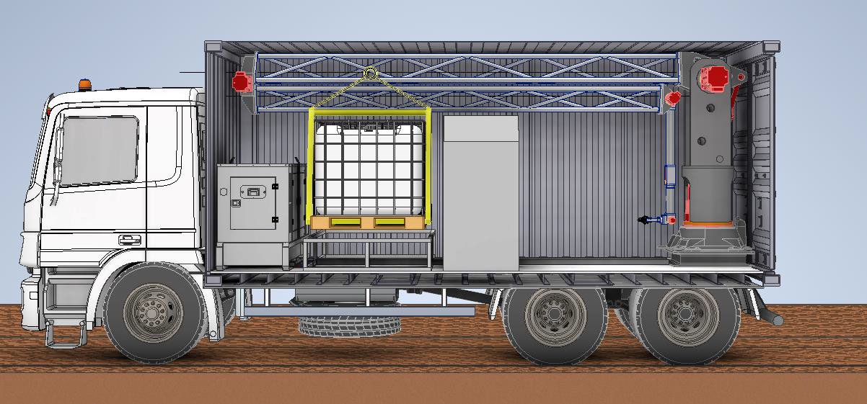
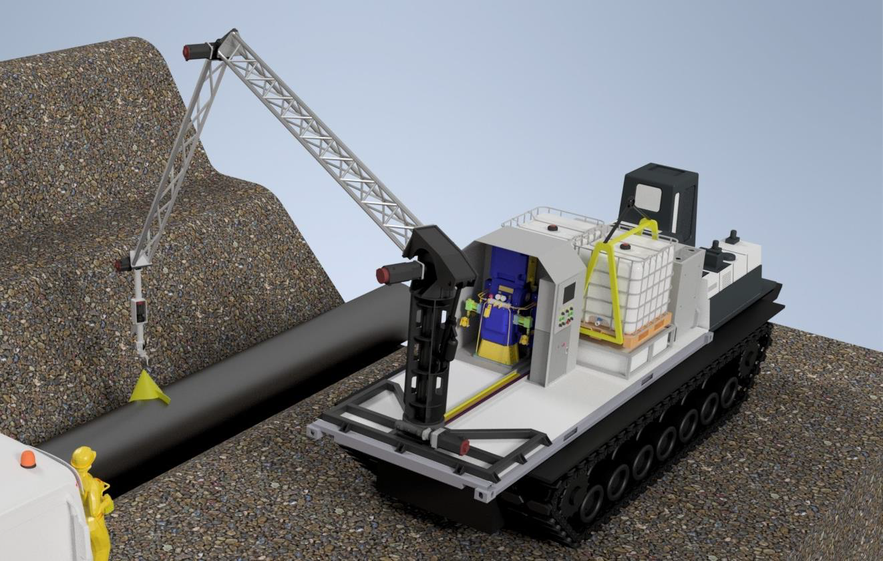
Prosesskontroll og kvalitetssikring gjennom robotisert utførelse
Presisjonskontroll
Kontinuerlig styring av sprøyteavstand og lagtykkelse
Dokumentert og repeterbar skumtykkelse
Redusert variasjon sammenlignet med manuell påføring
Redusert miljøpåvirkning under installasjon
Minimal overspray
Kontrollert påføringsområde
Avgrenset reaksjonssone
Dokumenterbar prosess
Loggføring av mengde, trykk og temperatur
Kontrollerte blandingsforhold
Redusert risiko for ureaktert komponent
HMS og operasjonell sikkerhet
Mindre tid for personell i grøft
Redusert eksponering for reaktive komponenter
Fjernstyrt operasjon
Robotisert utførelse reduserer installasjonsusikkerhet og sikrer konsistent materialkvalitet i felt.

Slide 16
Industriell og etablert bruk av PU-baserte materialer
Injeksjonspropper i tunneler og vannførende berg
Fjernvarmerør (prefabrikkert PUR-isolasjon)
Slabjacking og setningskontroll
Konstruksjonsisolasjon i bygg og infrastruktur
Fundamentstabilisering og grunnforsterkning
Regulatorisk og standardisert anvendelse
Brukes rutinemessig i vann- og grunnvannsnære konstruksjoner
Inngår i prefabrikkerte rør- og isolasjonssystemer i energiinfrastruktur
Omfattes av europeiske produktstandarder og byggetekniske godkjenninger
Benyttet i norsk vannkraft- og tunnelkontekst

Slide 17
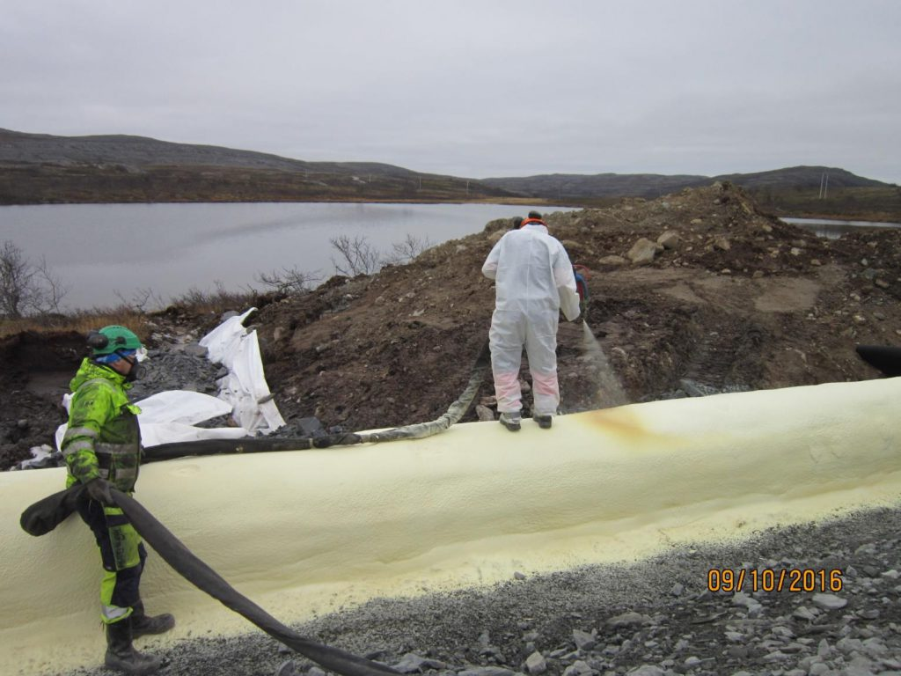
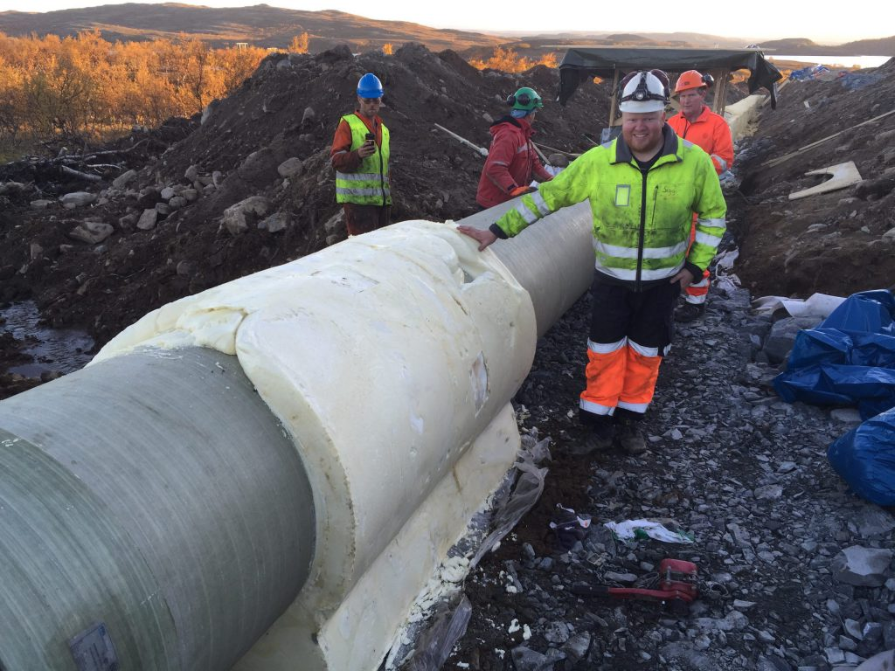
Pilotprosjekt – Lille måsevatn pumpe (Adamselv)
Statkraft – Hydrofoamer – Multiconsult - NTNU

Slide 18
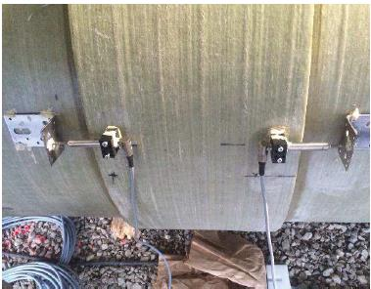
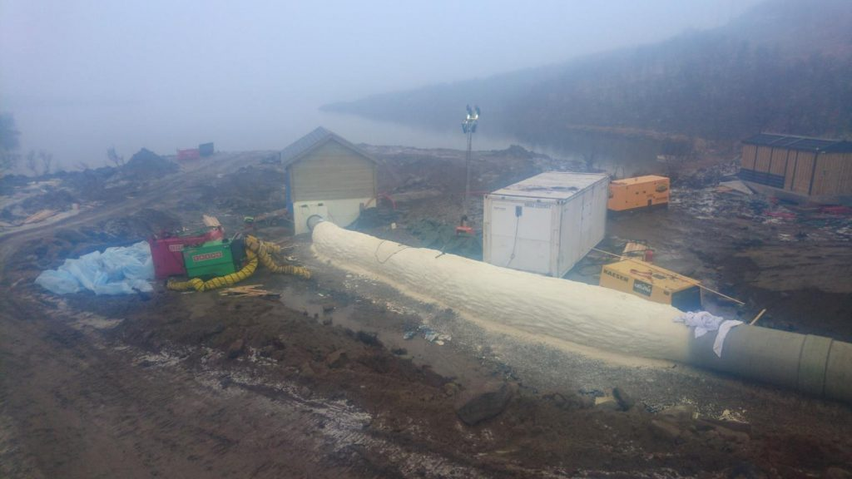
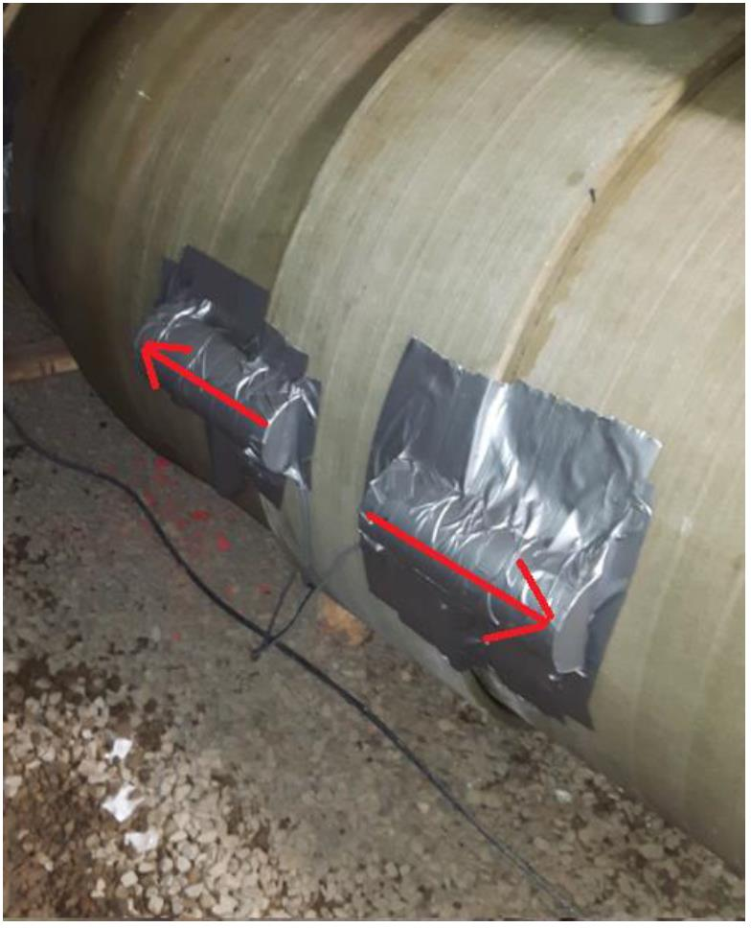
Pilotprosjekt – Lille måsevatn pumpe (Adamselv)
Statkraft – Hydrofoamer – Multiconsult - NTNU

Slide 19
Pilotprosjekt – Lille måsevatn pumpe (Adamselv)
Statkraft – Hydrofoamer – Multiconsult - NTNU
April 2017
Vannfylling

Slide 20
Akademisk verifikasjon
NTNU 1 Aaker, S. L., 2017. Forankring av bend på rørgater med PU-skum. Trondheim: NTNU.
NTNU 2 Johnsen, N., 2016. Legging av rørgater med PU-skum som omfylling. Trondheim: NTNU.
NTNU 3 T. Oxhovd Svalesen 2015. Omfyllingsmasser for røyrgater i bratt terreng. Trondheim: NTNU
Paper ICOLD 2018 L. Lia, Performance of PU-foam as anchoring for penstocks
Paper HYDRO 2017. T. Oxhovd Svalesen (Statkraft), G. Harris (inventor), M. Kullberg (Multiconsult), S. L. Aaker (NGKU), L. Lia NTNU, PU foam as anchoring for small hydro penstocks

Slide 21

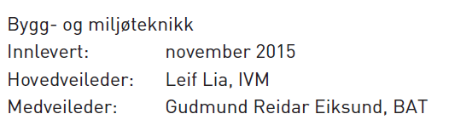
Akademiske resultater
Tor Oxhovd Svalesen: november 2015 Omfyllingsmasser for røyrgater i bratt terreng
Arbeidet med masteroppgåva vil innehalde følgjande hovudpunkt:
Innhenting av grunnlagsmateriale for røyrgater som viser variasjon i byggemetode,omfyllingsmasse og røyrtypar.
Opplisting og gjennomgang ulike omfyllingsmassar brukt for røyrgater.
Testing av eigenskapar mot røyr i ulike omfyllingsmassar.
Gjennomføring av laboratorieforsøk med ulike omfyllingsmassar
Vurdering av kostnadsreduksjon s.f.a. ulike omfyllingsmassar
Utarbeiding av forslag til testprogram for fullskala testing
Forslag til eventuell revisjon av retningslinje for bygging av nedgrovne røyr

Slide 22
Akademiske resultater
Tor Oxhovd Svalesen: november 2015 Omfyllingsmasser for røyrgater i bratt terreng
Det er gjort forsøk med bruk av Polyuretan-skum som omfyllingsmateriale rundt nedgravde rørgater. Disse forsøkene er gjort som enkle verifikasjonsforsøk i laboratoriet av grenseflaten PU-skum-jord. Resultatene fra forsøkene er at PU som er minst like god eller bedre enn dagens praksis med bruk av pukk og sorterte masser. Forsøkene indikerer skjærkapasitet i grenseflaten jord-PU-skum i str. orden 3 ganger bedre enn grenseflaten jord-GRP, ved begynnende bevegelse/rotasjon Kompresjonstester viser at 2/3 av trykkstyrken er mobilisert etter bare 2% tøyning. Det betyr at en relativt liten deformasjon setter opp nok motstand til å bære rør og vannet inni.

Slide 23
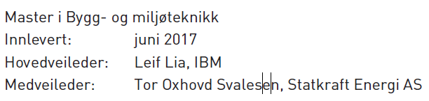
Akademiske resultater
Nina Johnsen: juni 2017 – Legging av rørgater med PU-skum som omfylling
Arbeidet med masteroppgåva vil innehalde følgjande hovudpunkt:
Vurdering av arbeidet som vart utført i 2016 med oppsummering og forslag til innhald i neste fullskalatest
Testing av kvalitet på skum utført i felt i 2016 med hovudvekt på:
    Fuktopptak
    Eigenskaper når materialet er frose
    Utvikling av eigenskapar i akselererte fryse/tine-forsøk
Forslag til retningslinjer for skumlegging i felt
Forslag til testprosedyre for sikring av kvalitet på skum i felt

Slide 24
Akademiske resultater
Stian Løbø Aaker: juni 2017 – Forankring av bend på rørgater med PU-skum
Arbeidet med masteroppgåva vil innehalde følgjande hovudpunkt:
Måling og vurdering av deformasjonar og bevegelse i bend på røyrgata til Lille Måsevann som vart bygd i 2016.
Utvikling og bygging av ein testrigg for skalaforsøk av bend i laboratoriet. Gjennomføring av testar med kraftopptak i bend.
Testing av heft mellom skum og røyr i laboratoriet, med variasjon i parametrar som røyrtype, temperatur, overflate, priming m.fl.
Utarbeiding av retningslinjer for bygging av bend forankra med PU-skum

Slide 25
Akademiske resultater
Stian Løbø Aaker: juni 2017 – Forankring av bend på rørgater med PU-skum
Et av bendene ved Lille Måsevann pumpestasjon ble instrumentert med ekstensometre. To separate målinger ble utført med seks måneders mellomrom. Resultatene fra målingene viser like verdier av deformasjoner ved maksimal last. Det aktuelle bendet har forflyttet seg 0,2 mm i aksial retning. De målte deformasjonene tyder på at skummet kun tar opp en liten andel av kreftene i bendet. Dette tyder på en overkapasitet og tillagt sikkerhet i skumlagte bend som ikke tas med i dimensjonering og planlegging.
Forsøk av heftkapasitet mellom rør og skum er utført med endring i parameterne overflatetemperatur på røroverflaten, herdetid, rørtype og pussing av rør. Herdetiden til skummet og temperaturen på røroverflaten har størst innvirkning på heftkapasiteten. Skum lagt ved rørtemperatur på 22 °C med herdetid 14 døgn gir heftkapasitet = 182 kPa. Oppvarming
av røroverflaten til >40 °C og herdetid en time gir umiddelbar økning i heftkapasitet = 171 kPa.
Systematiske tester av bruddlast ble utført i Vassdragslaboratoriet på NTNU. Det er testet bruddlaster i bend med ulike skumtverrsnitt og bendvinkel. Totalt 11 forsøk er utført. Resultater fra forsøkene viser at økt skumtverrsnitt og bendvinkel gir større kapasitet i skumlagte bend. Forankring av bend med PU-skum vurderes som et godt alternativ til tradisjonell forankring med betongkloss. Det forutsetter derimot at utførende har god kunnskap om PU-skum og dens begrensninger i felt.

Slide 26
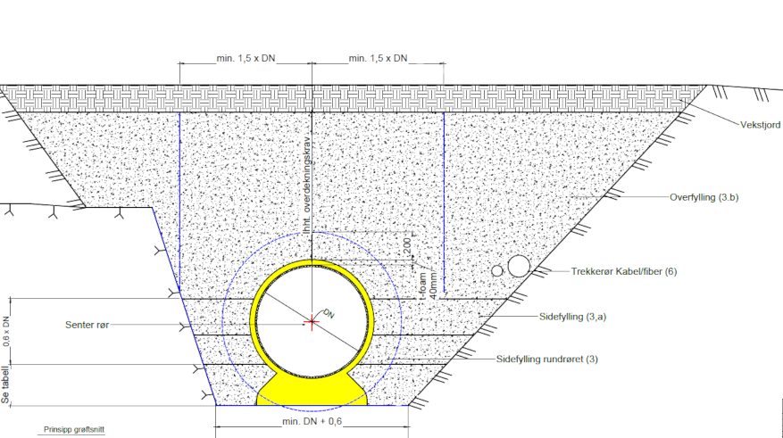
Beregningsmetodikk rør i grøft
Statikk likt som vanlig rørgrøft
Større tverrsnitt for masseberegning og oppdrift
Erstatter graderte masser i rørsone
Unngår vannførende tverrsnitt trundt rør
Mest mulig lik opprinnelig tilstand i terreng

Slide 27
Beregningsmetodikk rør i grøft
Rørene blir strekkfaste
F = P x A
P

Slide 28
Beregningsmetodikk rør i grøft
Rørene blir strekkfaste
F = P x A
P

Slide 29
Beregningsmetodikk rør i grøft
Rørene blir strekkfaste
f
τ
F = P x A
P
τ
f
dx
dx
L

Slide 30
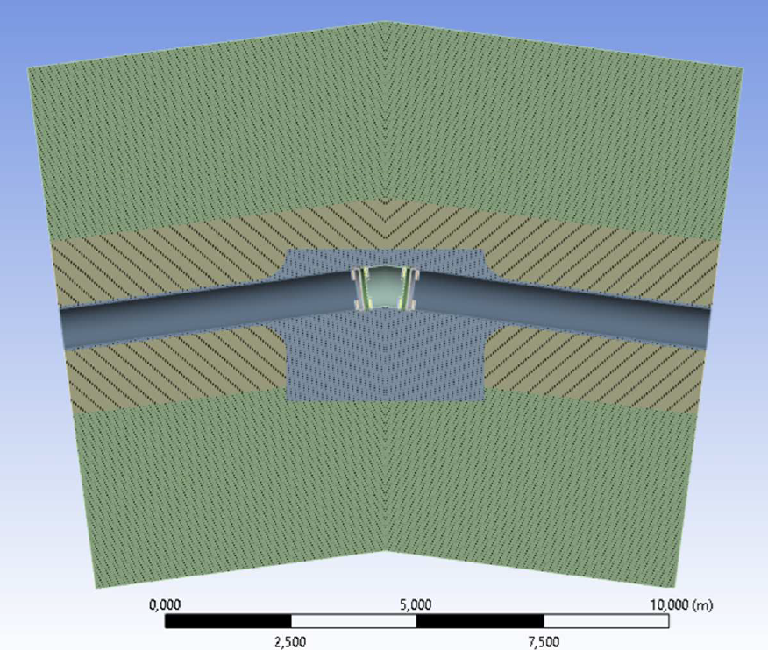
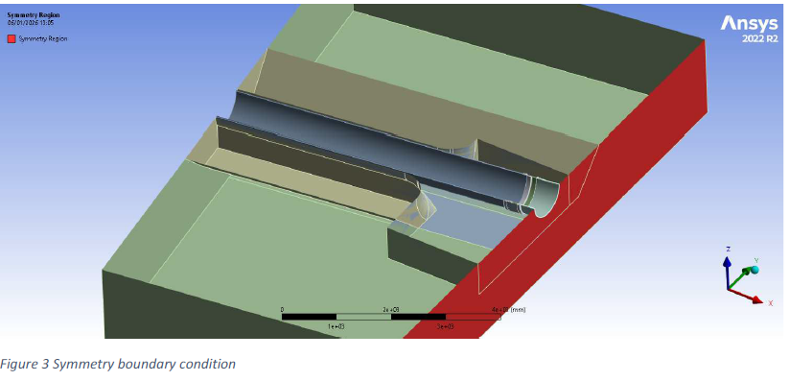
Bend – Beregningsmetodikk og verifikasjon

Slide 31
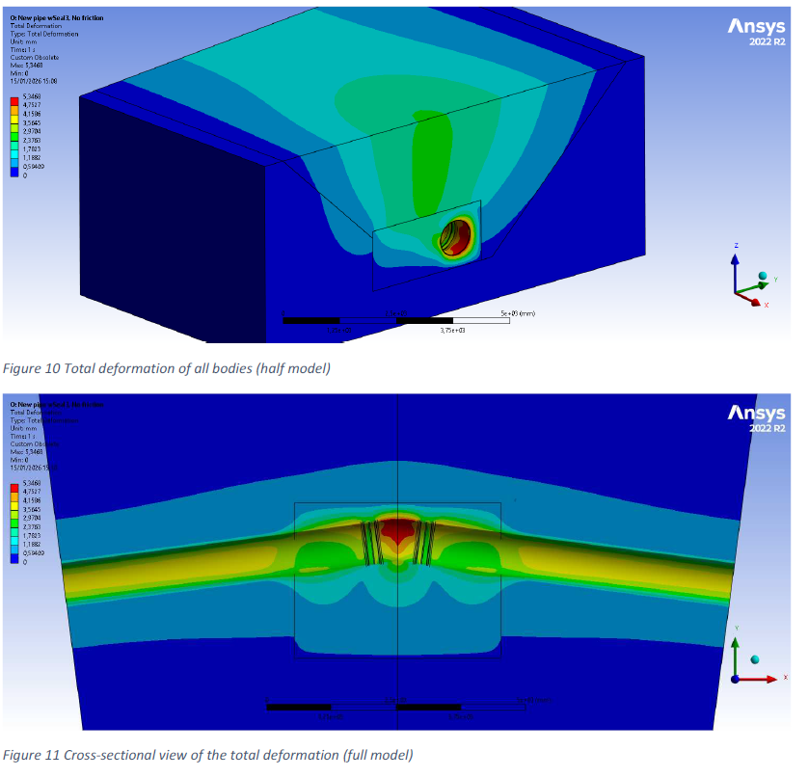
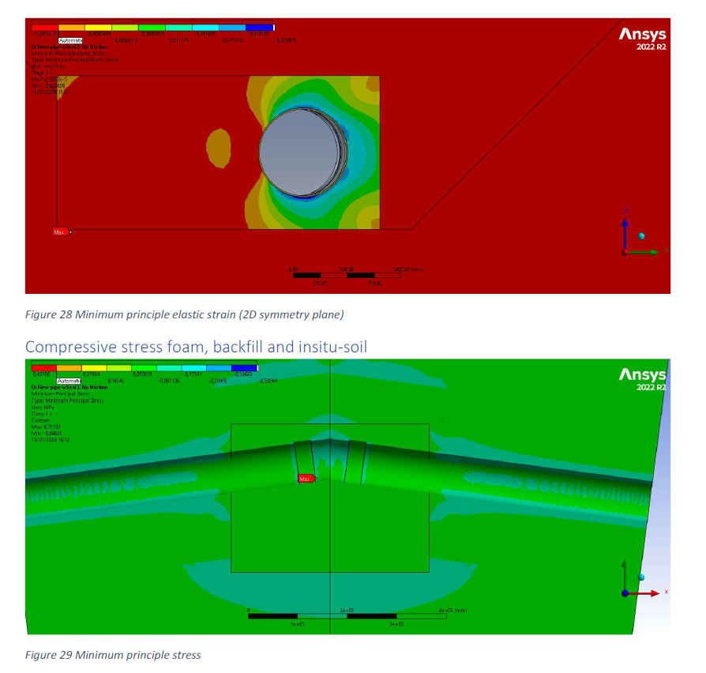
Bend – Beregningsmetodikk og verifikasjon

Slide 32
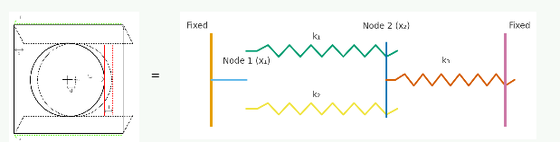


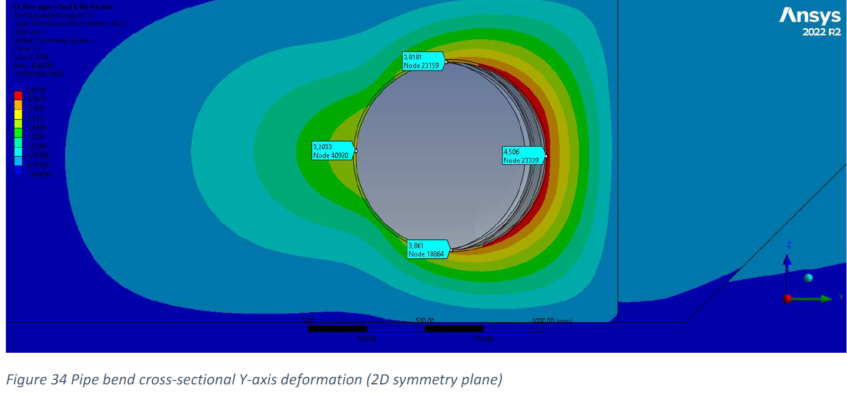
Bend – Beregningsmetodikk og verifikasjon

